Slide 1
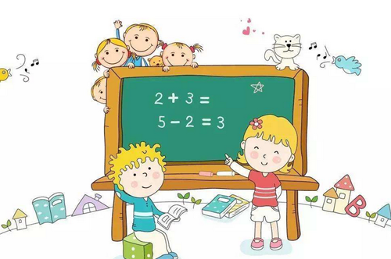

Slide 2
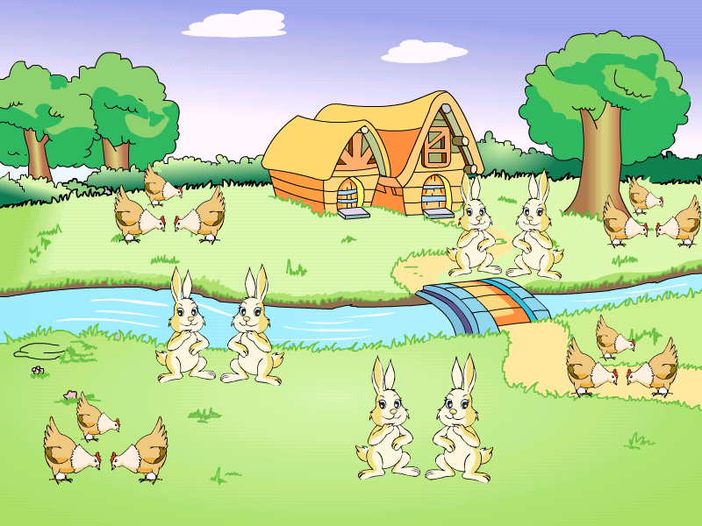
兔一共有多少只？
2
2
2

Slide 3
鸡一共有多少只？
3
3
数
3
3

Slide 4
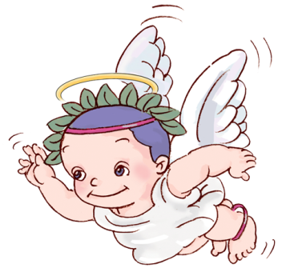
摆
1、摆一摆
用小棒摆出5个2（每堆有2根摆5堆）
2、指一指
指一指你的5个2在哪

Slide 5
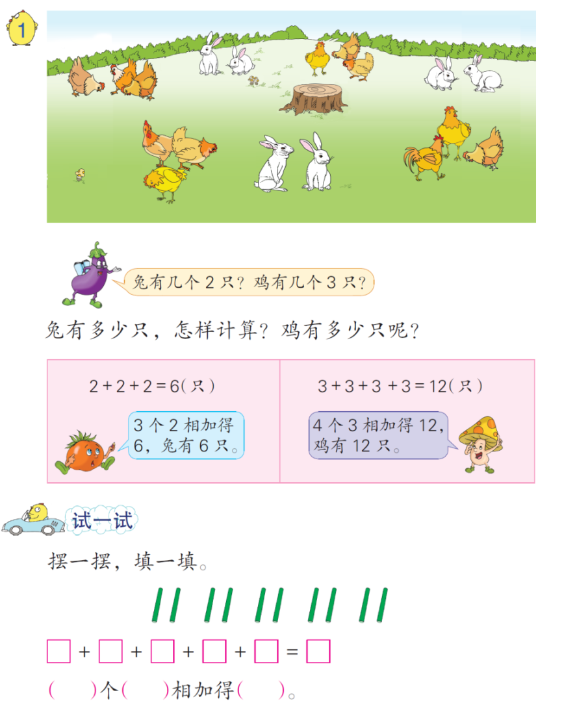
2
2
2
2
2
2 2 2 2 2 10
5 2 10

Slide 6
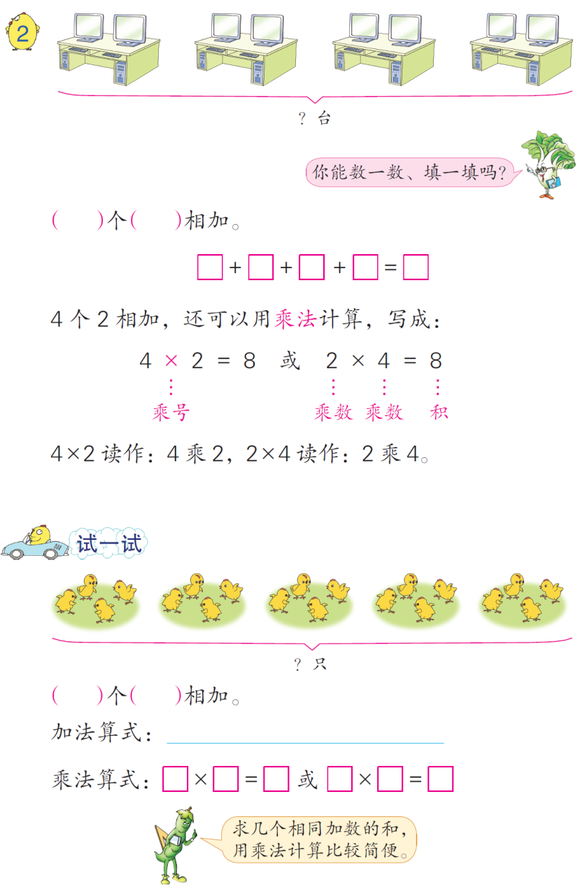
2 2 2 2
写

Slide 7
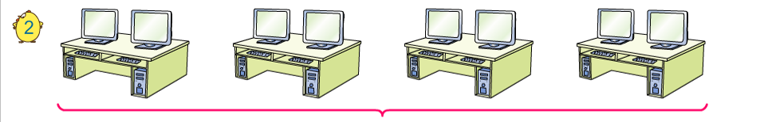
2 2 2 2 2 2 2
7个2
2+2+2+2+2+2+2=14

Slide 8
2+2+2+2+2+2+2+……+2
49个2
49×2
或2×49

Slide 9
4 4 4 4 4

Slide 10
摆
数
用小棒摆出5个2
写
改
2+2+2=6
3+3+3+3=12
2+2+2+2=8
2+2+2+2+2+2…2
49个2
3×2 2×3
4×3 3×4
4×2 2×4
49×2 2×49

Slide 11
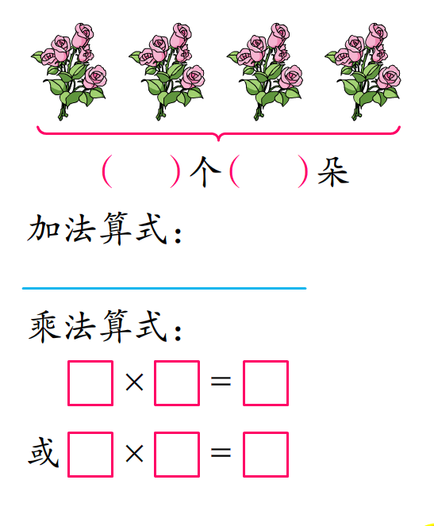
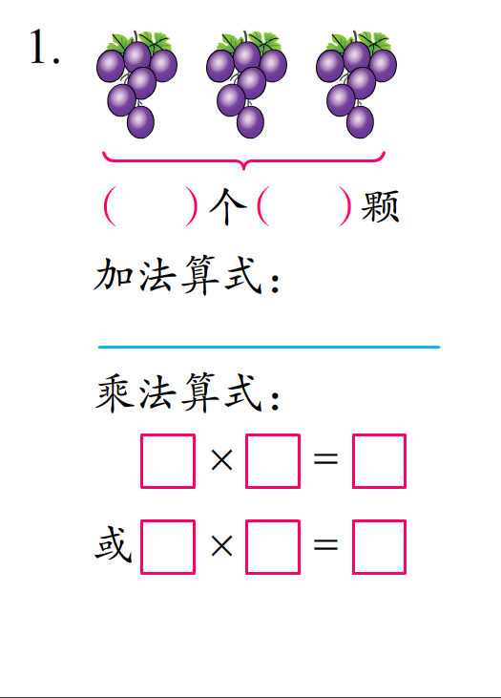
3
6
4
5
6
+
6
+
6
=
18
+
5
5
+
5
+
5
=
20
3
6
18
4
5
20
6
3
18
5
4
20

Slide 12
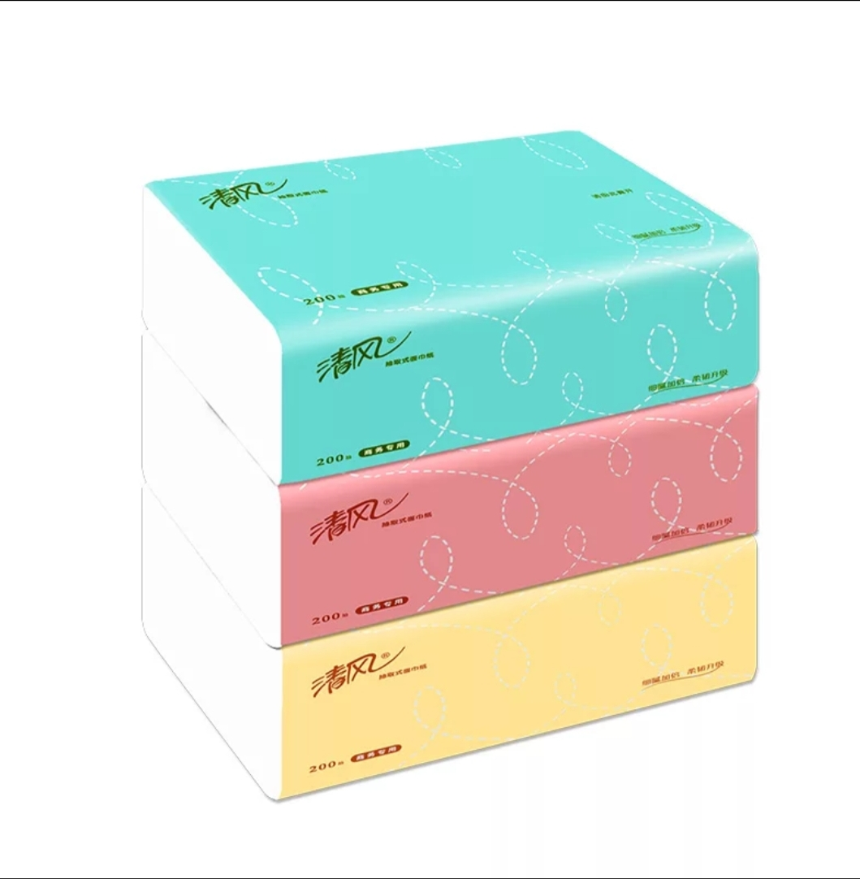
3
3
2×3=6
3×2=6

Slide 13
乘法

